Slide 1
«Дайте детям радость труда, эту радость ему несут успех, осознание своей умелости и значимости выполняемой работы, возможность доставлять радость другим» В.А.Сухомлинский.
Трудовое воспитание в детском саду-обязательный процесс, благодаря которому у ребёнка формируются, положительное отношение к трудовой деятельности, появляется желание и умение трудиться. Основным видом деятельности дошкольников является игра.
В младшем возрасте(2-3года)у детей формируются начальные навыки самообслуживания, необходимо также вовлекать их в совместную работу со взрослыми, давать им поручения, которые они могут выполнить.
Одним из эффективных путей активизации познавательной деятельности детей является дидактическая игра.
Уважаемые коллеги!
Я хочу предложить вам посмотреть несколько дидактических игр по трудовому воспитанию ,разработанных мною.

Slide 2
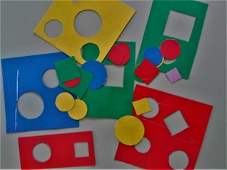
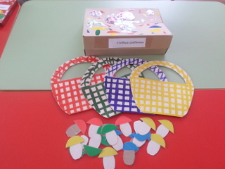
МУНИЦИПАЛЬНОЕ БЮДЖЕТНОЕ ДОШКОЛЬНОЕ ОБРАЗОВАТЕЛЬНОЕ УЧРЕЖДЕНИЕ ДЕТСКИЙ САД №30 «Незабудка»
Дидактические игры для детей 2-3лет по трудовому воспитанию

Slide 3
Дидактическая игра для детей 2-3лет «Собери грибочки в корзинки» Цель игры: Развитие сенсорных способностей детей. Формировать у детей представления о количестве предметов «один»- «много»,активизировать в речи детей слова «один», «много». Учить показывать и называть 4 основных цвета: красный,жёлтый,синий,зелёный. Учить группировать однородные предметы по одному(общему) признаку. Развивать мелкую моторику рук, логическое мышление,внимание,память,речь. Содержание игры: Собрать грибы в корзинку,называя цвета.Разложить грибы по разным корзинкам:красные грибочки-в красную корзинку,синие грибочки –в синюю корзинку и т. д.

Slide 4
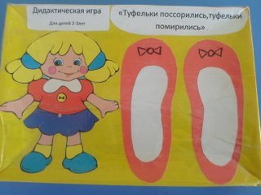
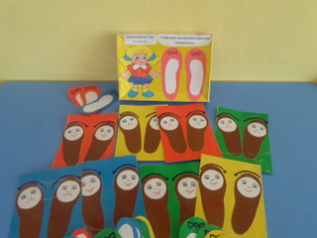
Дидактическая игра «Туфельки поссорились,туфельки помирились» Цели и задачи. Цель:учить детей определять эмоциональное настроение,зрительно различать левую и правую туфельку, соотносить цвета. Задачи:1.Научить детей правильно обуваться. 2.Формировать понятия «левая нога», «правая нога». 3.Закреплять знание цвета.

Slide 5
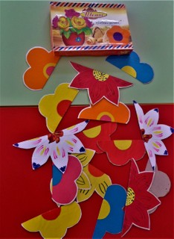
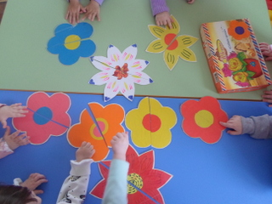
Дидактическая игра : «Собери целое»(ЦВЕТЫ) Цель:учить детей собирать целое изображение из 2х частей,развивать образное мышление,внимание,зрительное восприятие.

Slide 6
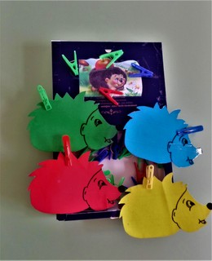
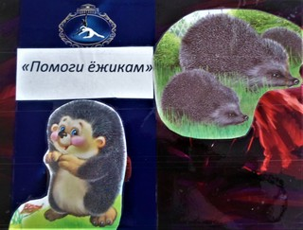
Дидактическая игра: «Помоги ёжикам» Цель:обогащение и закрепление сенсорных возможностей детей. Задачи:закреплять знания детей о цвете(зелёный,красный,синий,жёлтый),развивать мелкую моторику пальцев рук,воспитывать усидчивость,интерес к природе и окружающему миру,учить детей принимать воображаемую игровую ситуацию. Ход игры: воспитатель говорит,что из леса пришли к нам в гости ёжики,но по дороге они потеряли свои иголки(скрепки),нужно помочь ёжикам отыскать иголки и прикрепить их.

Slide 7
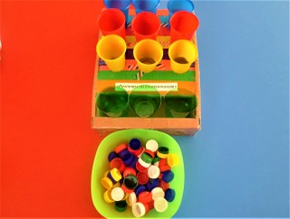
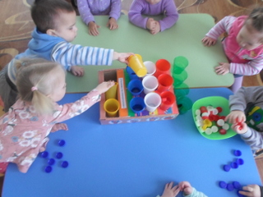
Дидактическая игра: «Разложи по стаканчикам» Цель:упражнять детей в умении определять форму,цвет,развивать зрительные и осязательные рецепторы,развивать логическое и творческое мышление,внимание,зрительную память. Ход игры :разложить предметы круглой формы в стаканчики по цвету.

Slide 8
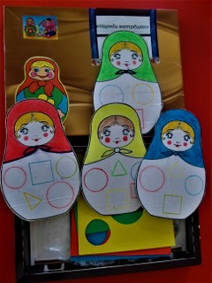
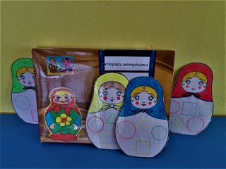
Дидактическая игра: «Наряди матрёшек» Цель:развитие восприятия ребёнка,формирование его представлений о внешних признаках предметов:цвете,величине. Задачи:учить детей запоминать геометрические фигуры,фиксировать внимание на цветовых свойствах предметов,группировать предметы по цвету,соотносить их по форме методом наложения,совершенствовать тактильные ощущения,развивать мелкую моторику рук. Оборудование:4 матрёшки с геометрическими рисунками-схемами,геометрические фигуры. Ход игры:ребёнок берёт матрёшку и методом наложения выкладывает фигуры по контуру,игра считается законченной,если все контуры будут закрыты геометрическими фигурами нужного цвета.

Slide 9
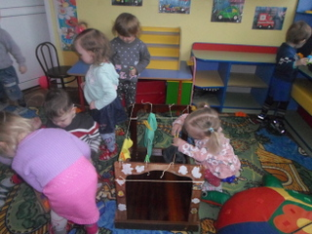
Дидактическая игра: «Сушим бельё» Цель:развитие мелкой моторики рук,закрепление сенсорных навыков и пространственных представлений,развитие воображения,речи,обучение бытовым навыкам. Оборудование:прищепки,верёвки,кукольная одежда,платочки. Ход игры :натяните верёвки,повесьте кукольную одежду,платочки,прикрепите их прищепками.

Slide 10
